Slide 1


Audit SMKP dan PTPKKP dalam satu sistem
APLIKASI AUDIT SMKP & PTPKKP MINERBA
98 kriteria SMKP menurut Kepdirjen 185.K/37.04/DJB/2019 dan 194 item PTPKKP menurut Kepdirjen 10.K/MB.01/DJB.T/2023, dari penilaian sampai berkas siap cetak.
Systems That Hold eqohsee.id
Notes:
Buka dengan konteksnya: audit internal SMKP wajib paling sedikit sekali setahun, dan penilaian tingkat pencapaian kinerja keselamatan (PTPKKP) wajib menjadi bagian penelaahan awal pada elemen Perencanaan SMKP. Deck ini menunjukkan keduanya berjalan di satu sistem. Semua tangkapan layar memakai data contoh.

Slide 2
Satu audit, ratusan titik rawan salah
02 · TANTANGAN
98
01
Penilaian tidak seragam
Tanpa rubrik di sebelah angka, dua auditor bisa memberi nilai berbeda untuk bukti yang sama.
kriteria SMKP dari 7 elemen, 51 sub-elemen, dan 60 sub-sub elemen
02
Pembagi nilai keliru
194
Kriteria yang tidak berlaku lupa ditandai, lalu ikut membagi nilai akhir dan menekan skor tanpa sebab.
item PTPKKP dari 4 indikator dan 24 parameter
03
Berkas diketik ulang
Rekap ketidaksesuaian, berita acara, dan laporan disalin dari spreadsheet yang sama, dengan risiko selisih di setiap salinan.
9
04
Tren tidak terlihat
berkas audit yang isinya harus saling cocok
Elemen yang rendah dua tahun berturut-turut tenggelam di antara angka tahun ini.
Notes:
Angka 98 kriteria dan 194 item diambil langsung dari kedua Kepdirjen. Volume dan keterkaitan berkasnya yang membuat audit manual rawan salah, bukan ketelitian auditornya.

Slide 3
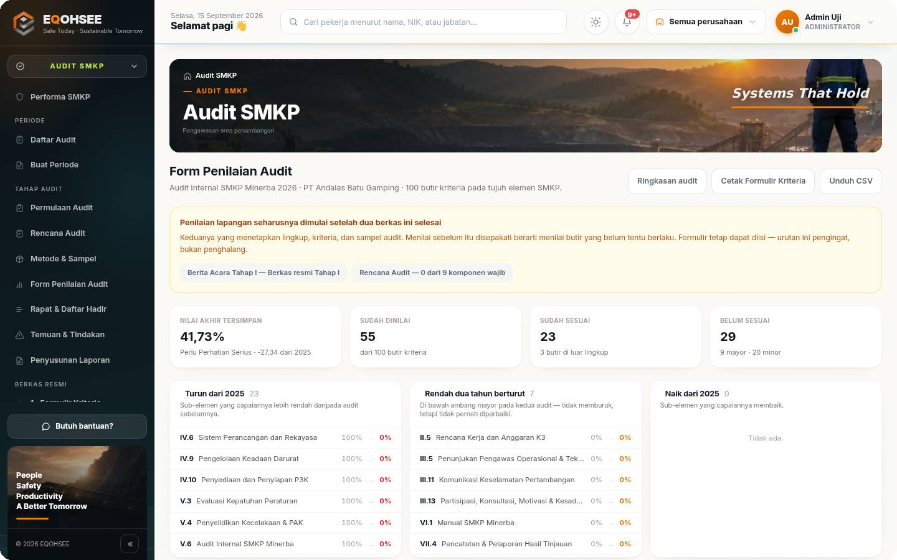
Seluruh siklus audit dalam satu sistem
03 · SOLUSI
Audit SMKP di EQOHSEE mengikuti Lampiran II Kepdirjen 185.K/37.04/DJB/2019 kriteria demi kriteria, dan PTPKKP mengikuti Kepdirjen 10.K/MB.01/DJB.T/2023, di platform yang sama.
98 kriteria SMKP
dinilai dengan rubrik lampiran tepat di sebelah angkanya
194 item PTPKKP
tujuh metode pengukuran, rekap dan tingkat capaian otomatis
9 berkas audit
tercetak dari satu sumber data, lengkap dengan kop dokumen
Notes:
Tangkapan layar ini adalah Form Penilaian Audit SMKP: nilai akhir, jumlah kriteria yang sudah dinilai, dan kriteria yang turun dibanding tahun lalu terlihat di satu layar.

Slide 4
98 kriteria, persis seperti Kepdirjen
04 · STRUKTUR KRITERIA SMKP
7
51
60
98
333
elemen
sub-elemen
sub-sub elemen
kriteria dinilai
nilai maksimal
 | ELEMEN | BOBOT | SUB-ELEMEN | SUB-SUB ELEMEN | KRITERIA DINILAI | NILAI MAKSIMAL
I | Kebijakan | 10% | 5 | 0 | 5 | 19
II | Perencanaan | 15% | 5 | 5 | 9 | 28
III | Organisasi dan Personel | 17% | 13 | 9 | 19 | 64
IV | Implementasi | 35% | 11 | 36 | 40 | 137
V | Pemantauan, Evaluasi, dan Tindak Lanjut | 15% | 7 | 10 | 15 | 60
VI | Dokumentasi | 3% | 4 | 0 | 4 | 12
VII | Tinjauan Manajemen dan Peningkatan Kinerja | 5% | 6 | 0 | 6 | 13
 | Total | 100% | 51 | 60 | 98 | 333
Sumber: Formulir Kriteria Audit, Lampiran II Kepdirjen 185.K/37.04/DJB/2019 hal. 605–608. Kriteria dinilai = 38 sub-elemen tanpa sub-sub elemen + 60 sub-sub elemen.
Notes:
Hierarki SMKP: 7 elemen, 51 sub-elemen, dan 60 sub-sub elemen. Sub-elemen yang memiliki sub-sub elemen dinilai lewat sub-sub elemennya, sehingga kriteria yang benar-benar diberi nilai berjumlah 98 dengan nilai maksimal 333. Seluruh angka di tabel ini dihitung dari Formulir Kriteria Audit pada halaman 605 sampai 608.

Slide 5
Mengikuti urutan audit yang sebenarnya
05 · ALUR KERJA
01
02
03
04
Buat Periode
Permulaan Audit
Rencana Audit
Metode & Sampel
Perusahaan, tahun, ketua auditor, dan jadwal audit.
Kecukupan dokumen tiap elemen dan kinerja keselamatan periode audit.
Sembilan komponen wajib; hari kerja audit dihitung dari pekerja dan kelas risiko.
Dokumen, wawancara, dan observasi per kriteria; pengecualian ditandai sekali.
05
06
07
08
Penilaian
Rapat Audit
Temuan & Tindakan
Penyusunan Laporan
98 kriteria dinilai dengan rubrik, bukti dilampirkan pada kriterianya.
Peserta rapat pembukaan dan penutupan, daftar hadir siap cetak.
Temuan usulan diangkat sekali klik, lengkap dengan PIC dan tenggat.
Narasi laporan dilengkapi, sembilan berkas audit terbit.
Notes:
Delapan tahap ini sama dengan menu aplikasinya dan mengikuti skema audit pada Kepdirjen 185.K: permulaan audit, tinjauan dokumen, persiapan, audit lapangan, laporan, dan tindak lanjut.

Slide 6
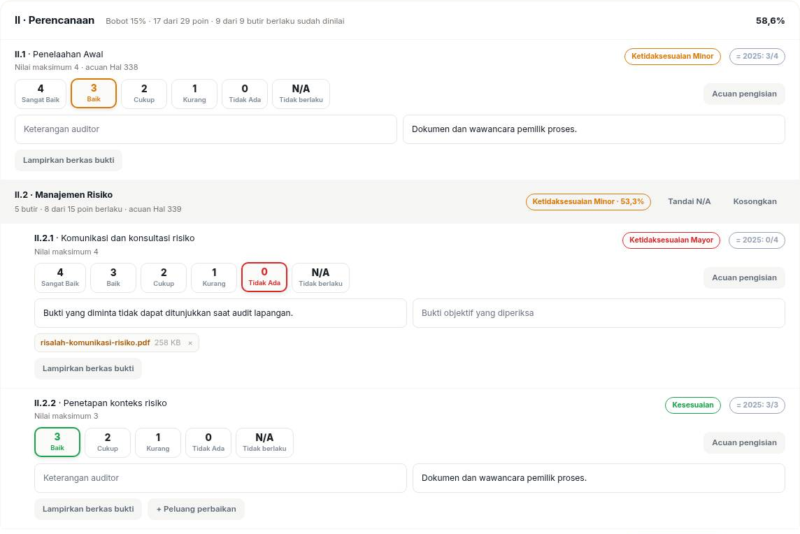
Satu acuan untuk setiap auditor
06 · PENILAIAN LAPANGAN
Skala sesuai lampiran
Nilai 0 sampai nilai maksimal tiap kriteria, mengikuti bunyi rubrik Lampiran II, atau N/A bila tidak berlaku.
Rubrik di sebelah angka
Bunyi acuan pengisian dan halaman lampirannya terbuka langsung pada kriteria yang sedang dinilai.
Bukti melekat pada kriteria
PDF dan foto dilampirkan pada kriterianya, bukan disimpan di folder terpisah.
Status langsung terbaca
Kesesuaian atau ketidaksesuaian terlihat begitu nilai dipilih, berdampingan dengan nilai tahun lalu.
Notes:
Rubrik penilaian Lampiran II dimulai di halaman 412 Kepdirjen 185.K. Aplikasi menampilkan bunyinya di sebelah setiap kriteria, sehingga dua auditor membaca acuan yang sama sebelum memberi nilai.

Slide 7
Rumus dan kategori temuan dari Kepdirjen
07 · CARA MENGHITUNG
Perhitungan nilai audit · hal. 608
Kategori temuan audit · hal. 411
01
Total nilai elemen
Kritikal
= nilai sub-elemen + nilai sub-sub elemen
Temuan yang dapat mengakibatkan kematian (fatality).
02
Persentase nilai elemen
Mayor
= (nilai elemen ÷ nilai maksimal elemen) × bobot
Nilai sub-elemen kurang dari 50% nilai maksimalnya, atau temuan minor pada satu sub-elemen di lebih dari 30% lokasi.
03
Total nilai penerapan
Minor
= jumlah nilai seluruh elemen
Ketidaksesuaian terhadap peraturan perundang-undangan, standar, pedoman, dan acuan lainnya.
04
Total persentase
= jumlah persentase seluruh elemen
Di aplikasi, kriteria yang ditandai tidak berlaku (N/A) dikeluarkan dari pembagi, sehingga nilai tidak tertekan oleh kriteria di luar lingkup.
Notes:
Rumus di kiri dikutip dari keterangan Formulir Kriteria Audit (halaman 608), kategori temuan dari halaman 411 Kepdirjen 185.K. Penanganan N/A adalah perilaku aplikasi, bukan ketentuan Kepdirjen.

Slide 8
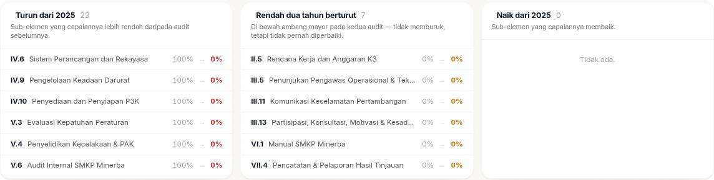
Bukan hanya berapa, tetapi apakah membaik
08 · TREN ANTAR TAHUN
Capaian, bukan poin
Rendah berturut-turut
Belum dinilai bukan nol
Lingkup yang meluas, misalnya kriteria N/A yang kini berlaku, tidak terbaca sebagai penurunan.
Kriteria di bawah ambang mayor pada dua audit dipisahkan dari kriteria yang stabil baik.
Kriteria yang belum dinilai tahun ini dikeluarkan, sehingga turun tidak pernah berarti belum selesai.
Notes:
Pertanyaan manajemen di rapat tinjauan biasanya bukan berapa nilainya, tetapi apakah kita membaik. Aplikasi mencari audit terakhir perusahaan yang sama, walau ada periode yang terlewat, lalu membandingkan capaian per kriteria.

Slide 9
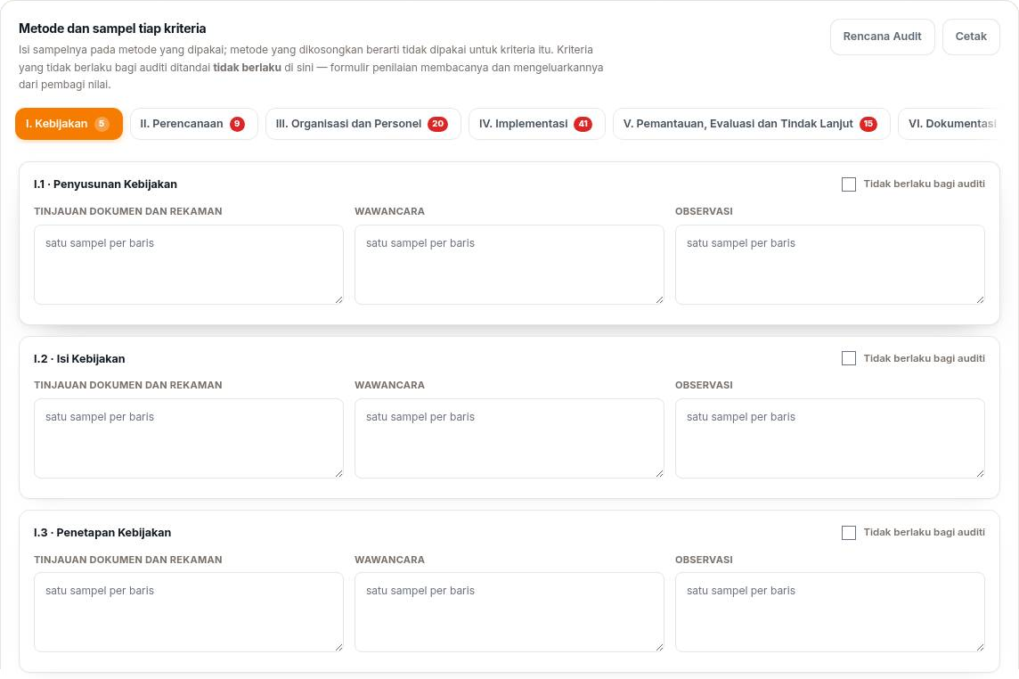
Rencana audit yang mengikat penilaian
09 · RENCANA & SAMPEL
01
Tiga metode, sampelnya masing-masing
Tinjauan dokumen dan rekaman, wawancara, serta observasi diisi per kriteria, satu sampel per baris.
02
Pengecualian cukup sekali
Kriteria yang tidak berlaku bagi auditi ditandai di sini dan otomatis keluar dari pembagi nilai.
03
Urutan kerja terjaga
Sistem mengingatkan bila penilaian dimulai sebelum Berita Acara Tahap I dan Rencana Audit selesai.
Notes:
Kepdirjen 185.K menetapkan sampel diambil dari setiap area kegiatan berdasarkan pertimbangan profesional auditor. Matriks ini mencatat sampel itu per kriteria, dan pengecualiannya langsung dibaca formulir penilaian.

Slide 10
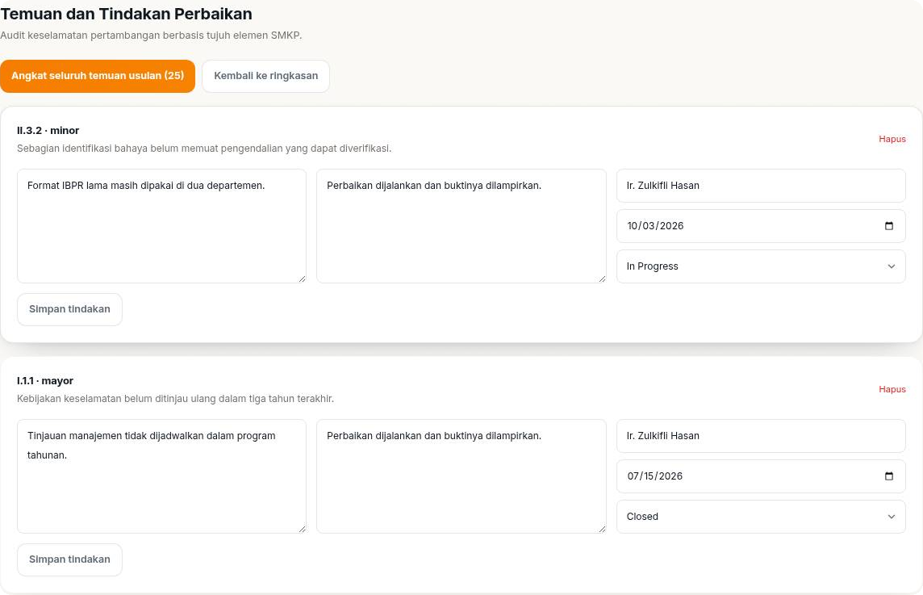
Setiap temuan punya pemilik dan tenggat
10 · TEMUAN & TINDAK LANJUT
Temuan usulan otomatis
Kriteria dengan capaian di bawah 100% langsung menjadi usulan temuan. Seluruhnya diangkat dengan satu klik.
Lengkap sampai penutupan
Akar masalah, tindakan, PIC, tenggat, status Open hingga Closed, serta foto sebelum dan sesudah.
Peluang perbaikan (OFI)
Kriteria yang sudah sempurna tetap bisa diberi catatan peluang perbaikan. Hanya kriteria 100% yang masuk lembar OFI.
Notes:
Kategori mayor mengikuti Kepdirjen: nilai sub-elemen di bawah 50% nilai maksimalnya. Lembar OFI hanya menerima kriteria yang benar-benar sempurna, dan aturan itu dijaga di server, bukan hanya di layar.

Slide 11
Sembilan berkas audit dari satu sumber data
11 · BERKAS AUDIT
01
02
03
Formulir Kriteria Audit
Rekapitulasi Ketidaksesuaian
Respon Manajemen
Nilai per kriteria sesuai matriks resmi
Mayor, minor, dan observasi per elemen
Tanggapan perusahaan atas hasil audit
04
05
06
Rencana Tindak Lanjut
Berita Acara Tahap I
Laporan Rencana Audit
Tindakan, PIC, dan tenggat setiap temuan
Permulaan audit dan kecukupan dokumen
Tujuan, lingkup, tim, jadwal, metode, sampel
07
08
09
Laporan Audit
NC & Tindak Lanjut
Lembar Peluang Perbaikan
Narasi lengkap dan capaian tiap elemen
Satu lembar per temuan, dengan foto bukti
OFI untuk kriteria yang bernilai sempurna
Setiap berkas berkop dokumen (nomor, tanggal terbit, revisi) dan siap Cetak atau Simpan PDF. Data kriteria dan OFI juga dapat diunduh sebagai CSV.
Notes:
Kesembilan berkas mengambil angka dari tempat yang sama. Bila satu nilai kriteria diubah, formulir kriteria, rekap, dan laporan ikut berubah, sehingga tidak ada selisih antar salinan.

Slide 12
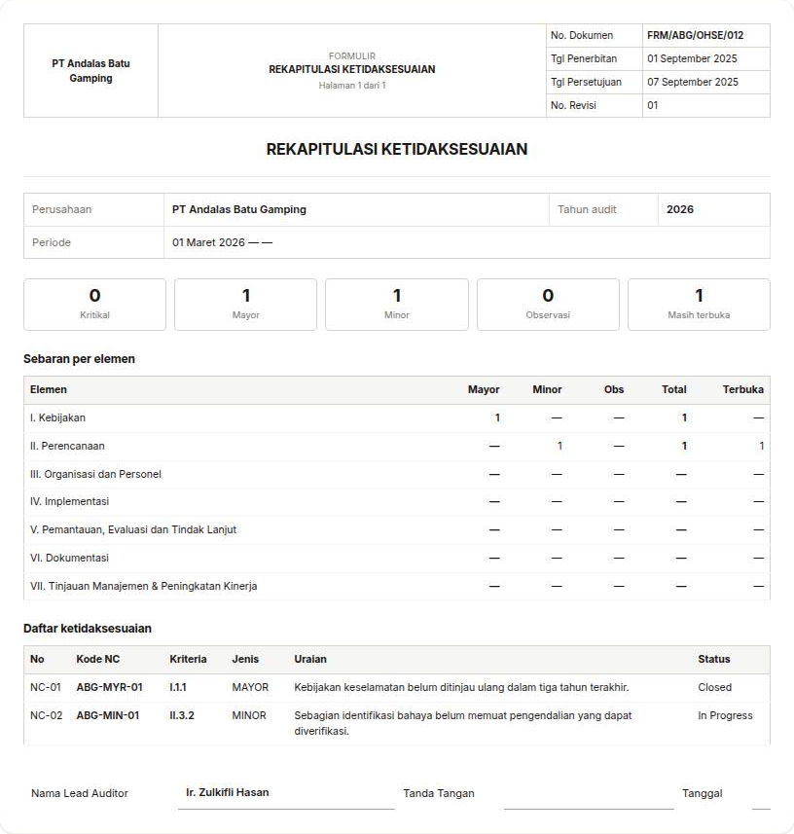
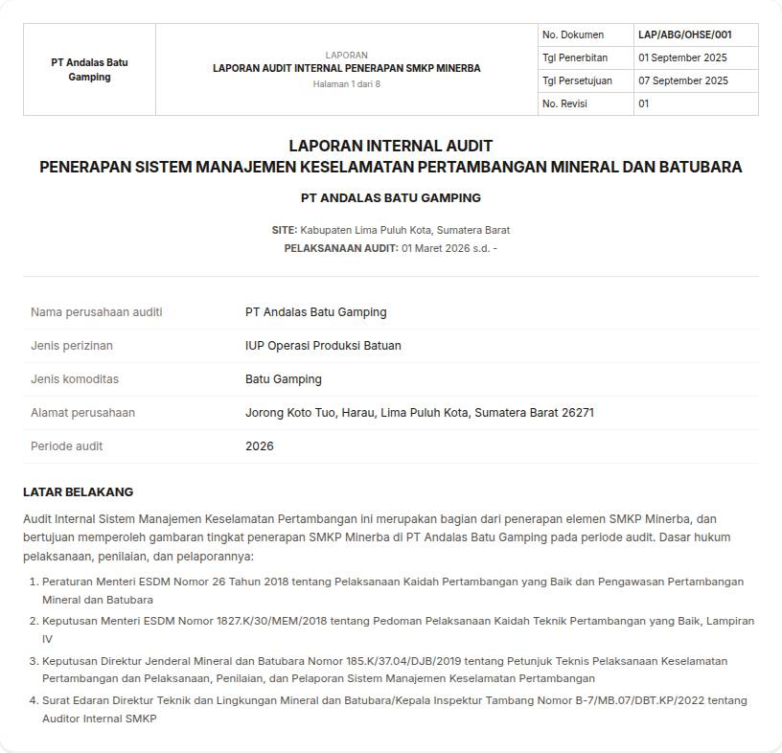
Laporan yang siap dibaca Inspektur Tambang
12 · LAPORAN AUDIT
I
Latar belakang dan dasar hukum
II
Gambaran umum auditi dan ringkasan tiap elemen
III
Lingkup audit
IV
Pelaksanaan audit dan tim auditor
V
Ringkasan, ketidaksesuaian, dan tingkat pencapaian
VI
Lampiran dan distribusi laporan
Dasar hukum tercetak otomatis dan capaian tiap elemen terisi dari penilaian. Tim auditor cukup menulis narasinya.
Notes:
Kepdirjen 185.K mewajibkan hasil audit internal dilaporkan paling lambat 30 hari setelah triwulan keempat. Aplikasi juga menunjukkan bagian naratif mana yang belum diisi sebelum laporan dicetak.

Slide 13
Kinerja keselamatan yang terukur
13 · PTPKKP
Penilaian Tingkat Pencapaian Kinerja Keselamatan Pertambangan wajib dilakukan sebagai bagian penelaahan awal pada elemen Perencanaan SMKP, oleh tim penilai yang beranggotakan auditor internal SMKP teregistrasi.
BOBOT INDIKATOR
Partisipasi pekerja tambang
0,15
Tanggung jawab pimpinan unit kerja
0,35
4
24
194
Analisis & statistik kecelakaan, PAK, KAPTK, kejadian berbahaya
0,20
indikator
parameter
item
Upaya-upaya pengendalian yang dilakukan
0,30
TINGKAT PENCAPAIAN · NILAI MAKSIMAL 1,00
Dasar
< 0,50
Reaktif
0,50–0,69
Terencana
0,70–0,79
Proaktif
0,80–0,89
Resilient
0,90–1,00
Notes:
Dasar: Kepdirjen Minerba 10.K/MB.01/DJB.T/2023. Empat indikator, 24 parameter (termasuk dua parameter pendukung pada indikator pengendalian), dan 194 item pengukuran. Bobot dan rentang tingkat pencapaian dikutip dari halaman 15 sampai 17 lampirannya; aplikasi memakai angka yang sama.

Slide 14
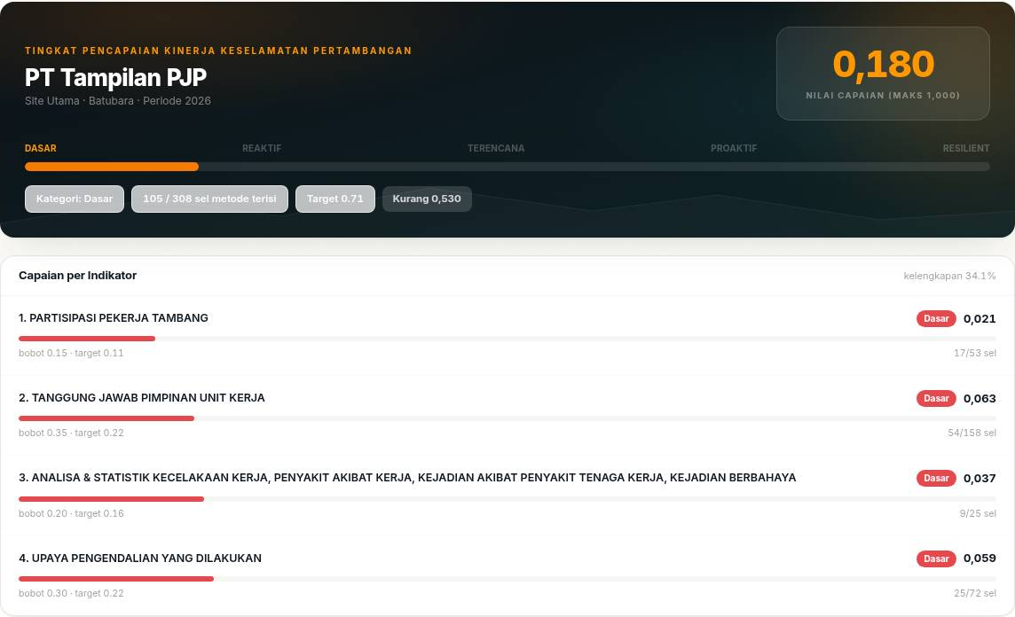
Dari 194 item ke satu nilai capaian
14 · PTPKKP DI APLIKASI
Tujuh metode pengukuran
Tinjauan dokumen, kuesioner, wawancara, FGD, analisis, observasi, dan pengujian.
Rubrik lima tingkat per item
Skor 1 sampai 5 dengan bunyi rubrik dari matriks penilaian, langsung di formulir nilai.
Kalkulator Slovin
Jumlah sampel dihitung n = N / (1 + N·e²) dan dibagi proporsional per strata.
Kosong dihitung nol
Metode yang belum diisi tidak diabaikan, sehingga nilai capaian tidak tampak lebih tinggi dari kenyataan.
Notes:
Rumus Slovin dan metode pengukuran per item tercantum dalam Kepdirjen 10.K/2023. Layar di kiri adalah beranda PTPKKP untuk perusahaan contoh: nilai capaian, tingkatnya, dan capaian tiap indikator terhadap target.

Slide 15
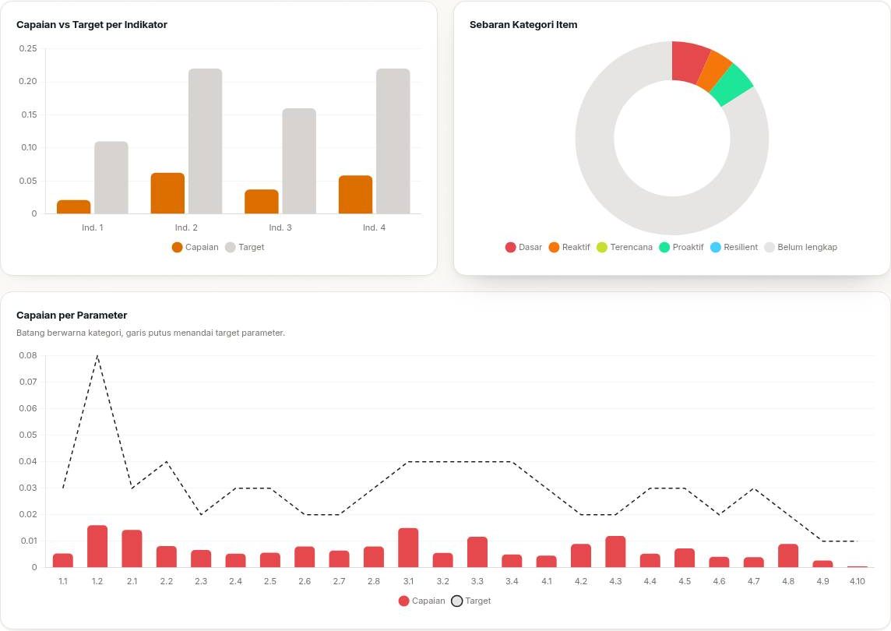
Selisih target langsung menjadi program
15 · HASIL PTPKKP
01
Rekap per indikator dan parameter
Nilai, bobot, target, dan tingkat setiap parameter terekap otomatis, lengkap dengan grafik.
02
Prioritas yang jelas
Parameter dengan selisih target terbesar diurutkan paling atas sebagai bahan program perbaikan.
03
Program tercatat
Program, durasi, sasaran, dan target per parameter, untuk ditinjau pada rapat tinjauan manajemen SMKP.
Notes:
Kepdirjen 10.K/2023 mewajibkan hasil penilaian menjadi salah satu pertimbangan penyusunan program keselamatan, dan kemajuannya ditinjau pimpinan tertinggi pada rapat tinjauan manajemen SMKP. Halaman Program di aplikasi menampung keduanya.

Slide 16
Cara lama dibanding cara EQOHSEE
16 · PERBANDINGAN
ASPEK | CARA MANUAL | DENGAN EQOHSEE
Kriteria & rubrik | Lampiran PDF dibuka terpisah dari lembar nilai | Bunyi rubrik tampil di sebelah setiap kriteria
Kriteria tidak berlaku | Ditandai satu per satu, mudah terlewat | Ditetapkan sekali, otomatis keluar dari pembagi
Bukti audit | Tersebar di folder dan surel | Melekat pada kriteria yang dinilai
Temuan | Disalin manual dari lembar nilai ke rekap | Diusulkan otomatis dari kriteria di bawah 100%
Berkas audit | Diketik ulang setiap periode | Sembilan berkas terbit dari satu sumber data
Tren tahunan | Dibandingkan manual, bila sempat | Dibandingkan otomatis dengan audit sebelumnya
PTPKKP | Workbook dengan rumus yang disalin manual | 194 item, rubrik, Slovin, dan rekap otomatis
Notes:
Setiap baris adalah pekerjaan yang hari ini masih dikerjakan manual oleh tim audit internal dan tim penilai PTPKKP.

Slide 17
Untuk yang mengaudit dan yang diaudit
17 · UNTUK SIAPA
Tim audit internal tambang
Pemegang IUP dan IUPK yang wajib audit SMKP tiap tahun.
Konsultan dan auditor SMKP
Satu akun untuk banyak auditi, data tiap perusahaan terpisah.
Grup dengan beberapa site
Capaian tiap perusahaan dan tiap tahun terbaca dari satu tempat.
ACUAN YANG DIPAKAI
Permen ESDM No. 26 Tahun 2018
Kepmen ESDM No. 1827.K/30/MEM/2018
Kepdirjen Minerba No. 185.K/37.04/DJB/2019 (SMKP)
Kepdirjen Minerba No. 10.K/MB.01/DJB.T/2023 (PTPKKP)
SE Dirjen Minerba No. B-7/MB.07/DBT.KP/2022
Notes:
Kepdirjen 185.K mewajibkan audit internal SMKP paling sedikit sekali dalam setahun. Untuk konsultan, satu akun dapat menangani beberapa perusahaan, dan tiap perusahaan hanya melihat datanya sendiri.

Slide 18
Mulai dari aplikasi yang dibutuhkan
18 · INVESTASI
APLIKASI SATUAN
LAYANAN TAHUNAN
PAKET MENYELURUH
Audit SMKP · PTPKKP
Professional
Platform EQOHSEE
Rp 2.500.000
Rp 3.000.000 / tahun
23 aplikasi
harga katalog per aplikasi
untuk seluruh website pada satu akun
harga paket di eqohsee.id
Ambil keduanya: Rp 5.000.000
Audit SMKP: 98 kriteria, 9 berkas
PTPKKP: 194 item, 7 metode, Slovin
Banyak perusahaan, data terpisah
Pembaruan selama masa berlaku
Pendampingan pemasangan
Peladen khusus 1 vCPU, RAM 1 GB, NVMe 60 GB
Hosting dan nama domain terpasang
Sertifikat HTTPS
Cadangan berkala dan pemantauan
Pembaruan keamanan
Hazard report, investigasi, izin kerja
Operasi, peledakan, geoteknik
Lingkungan, konservasi, energi
HRIS, LMS, ISO & dokumen
Notes:
Harga mengikuti katalog EQOHSEE saat deck dibuat: Audit SMKP Rp 2.500.000 dan PTPKKP (Safety Maturity Level) Rp 2.500.000 per aplikasi. Layanan Professional dibayar sekali setahun untuk seluruh website di akun yang sama. Pastikan harga terbaru di halaman Daftar Harga sebelum mengirim penawaran.

Slide 19


“Sistem yang hanya ada di dokumen akan gagal pada hari ia paling dibutuhkan.”
Lihat Audit SMKP dan PTPKKP berjalan dengan data contoh, lalu putuskan.
01
02
03
04
Pilih
Tagihan terbit
Bayar QRIS
Lisensi aktif
Aplikasi satuan atau paket menyeluruh
Nomor tagihan muncul seketika, tanpa perlu akun
Dari aplikasi bank atau dompet digital mana pun
Akses menyala setelah bukti bayar diperiksa
WhatsApp +62 812-1440-7991 Email febrian@eqohsee.id Web eqohsee.id
Notes:
Kalimat pembuka slide ini adalah prinsip yang tertulis di setiap halaman aplikasi Audit SMKP. Tawarkan demo langsung dengan data contoh, sehingga calon pembeli melihat alur lengkapnya tanpa membuka data siapa pun.

